Slide 1
Chapter 10: File-System Interface

Slide 2
Chapter 10: File-System Interface
File Concept
Access Methods
Directory Structure
File-System Mounting
File Sharing
Protection

Slide 3
Objectives
To explain the function of file systems
To describe the interfaces to file systems
To discuss file-system design tradeoffs, including access methods, file sharing, file locking, and directory structures
To explore file-system protection

Slide 4
本章主要内容
本章介绍文件系统的接口，下章介绍具体实现方法；
什么是文件？
为了文件的管理与使用，文件包括许多属性
主要文件属性有哪些？
这些属性一般存放在什么地方？（FCB、Index-Node--inode）
文件的主要操作
文件是一个抽象数据类型，定义了一些操作
主要掌握open、close
文件类型（扩展名）及其作用
文件的逻辑结构与存储结构
文件的访问方法：顺序访问与直接访问
文件的目录结构
实现文件的按名访问（文件系统的创建，磁盘的逻辑格式化）；
为提高文件的访问效率，便于文件命名、文件的组织及文件的共享，采用什么结构对文件进行组织；
文件系统的挂载(安装)与卸载（File System Mounting， Unmounting ）
如何有效地管理多个文件系统；
文件的共享与保护

Slide 5
10.1 File Concept
For most users, the file system is the most visible aspect of an operating system.
From a user's perspective, a file is the smallest allotment of logical secondary storage
Data cannot be written to secondary storage unless they are within a file
Definition
A file is a named collection of related information that is recorded on secondary storage.
Types:
Data
numeric
character
binary
Program

Slide 6
10.1.1 File Attributes
Name – only information kept in human-readable form
Identifier – unique tag (number) identifies file within file system
Type – needed for systems that support different types
Location – pointer to file location on device
Size – current file size
Time, date, and user identification – data for protection, security, and usage monitoring
Protection – controls who can do reading, writing, executing
……

Slide 7
File Attributes (Cont.)
Discussion：
文件的这些属性存放在什么地方？（文件目录表、FCB、Inode）
UNIX中称FCB为索引节点（index node, 简称inode）
inode的概念及引入的原因：便于文件共享
文件在磁盘上的位置如何表示？（由物理文件的类型决定）
The information about files are kept in the directory structure, which is maintained on the disk
FCB （DOS—FAT文件系统）
Inode （Linux—Ext2、Ext3文件系统，NTFS?）

Slide 8
File Directory & FCB（index-node）
两种常用的文件目录表
Unix中将目录视为文件，称为目录文件，目录文件中的内容是目录表
UNIX：一切皆文件，将设备也视为文件；操作方式统一，便于设计实现
Inode—Index node, FCB--File Control Block
根目录：
FAT：根目录表，Ext2：有一个根索引节点
FCB
文件名 | 扩展名 | … | … | … | … | 文件位置
文件名 | 索引结点号

Slide 9
Directory (Cont.)
对于第一种情况，
FAT文件系统采用，如DOS操作系统
实现简单
不利于实现文件共享
对于第二种
Ext2，Ext3，….等文件系统采用，如Unix
将FCB（inode）与文件名分开
目录表简单（名号目录项）
便于文件的管理与共享
NTFS？

Slide 10
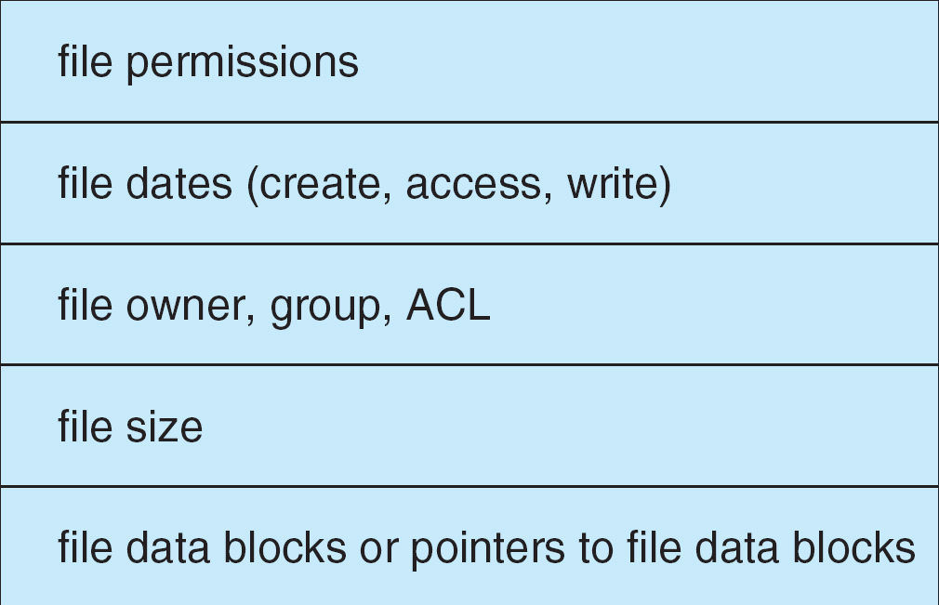
A Typical File Control Block (FCB)

Slide 11
Ext2 文件系统的索引节点（inode,FCB）
struct ext2_inode {
__u16 i_mode; /* 文件类型和访问权限 */
__u16 i_uid; /* 文件拥有者标识号*/
__u32 i_size; /* 以字节计的文件大小 */
__u32 i_atime; /* 文件的最后一次访问时间 */
__u32 i_ctime; /* 该节点最后被修改时间 */
__u32 i_mtime; /* 文件内容的最后修改时间 */
__u32 i_dtime; /* 文件删除时间 */
__u16 i_gid; /* 文件的用户组标志符 */
__u16 i_links_count; /* 文件的硬链接计数 */
__u32 i_blocks; /* 文件所占块数（每块以512字节计）*/
__u32 i_flags; /* 打开文件的方式 */
union /*特定操作系统的信息*/
__u32 i_block[Ext2_N_BLOCKS]; /* 指向数据块的指针数组 */
__u32 i_version; /* 文件的版本号（用于 NFS） */
__u32 i_file_acl; /*文件访问控制表（已不再使用） */
__u32 i_dir_acl; /*目录 访问控制表（已不再使用）*/
__u8 l_i_frag; /* 每块中的片数 */
__u32 i_faddr; /* 片的地址 */
union /*特定操作系统信息*/
}

Slide 12
10.1.2 File Operations
File is an abstract data type
Create
open
Write
Read
Reposition within file (lseek, fseek)
Delete（unlink in UNIX）
Truncate
close

Slide 13
File Operations
File is an abstract data type
Open(F_{i}) – search the directory structure on disk for entry F_{i}, and move the content of entry to memory
Close (F_{i}) – move the content of entry F_{i} in memory to directory structure on disk

Slide 14
Open Files
用户文件
描述符表
(
)
文件表
索引结点表
父进程
0
1
2
.
.
3
.
.
4
.
.
5
.
.
引用数
RW
读
引用数
./
source
.
1
0
1
.
.
.
.
.
.
引用数
读
--
写
引用数
./
dest
1
1
.
.
.
.
.
.

Slide 15
一个进程中两次打开同一个文件
请参见“UNIX操作系统设计”，第80页

Slide 16
两个独立进程打开文件后的数据结构
请参见“UNIX操作系统设计”，第73页

Slide 17
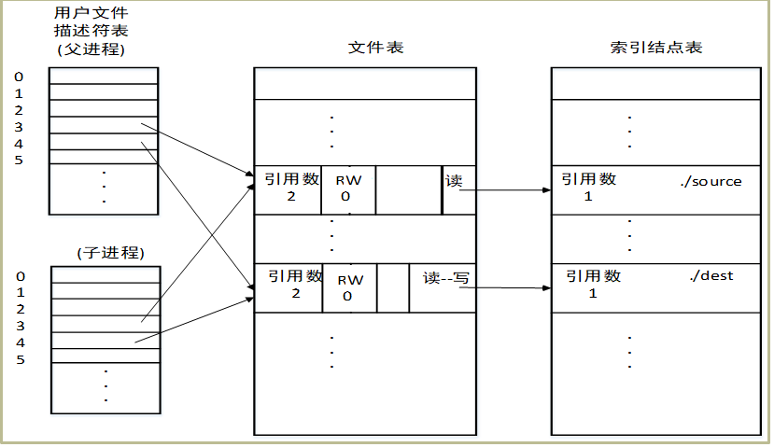
fork()之后，子进程继承父进程打开的文件(继承、共享)
注意文件读写指针的共享

Slide 18
Open Files
Several pieces of data are needed to manage open files:
File pointer: pointer to last read/write location, per process that has the file open；
File-open count: counter of number of times a file is open – to allow removal of data from open-file table when last processes closes it；
Disk location of the file: cache of data access information；
Access rights: per-process access mode information；
…….

Slide 19
讨论：系统级的打开文件描述符表
内核应对所有打开的文件维护一个系统级的表格（open file description table），也称为打开文件表（open file table）；
表格中各条目有时称为打开文件的句柄（open file handle）；
一个打开文件句柄中给出了一个打开文件相关的全部信息，主要包括：
1. 当前文件读写偏移量（调用read()和write()时更新，或使用lseek()直接修改）
2. 打开文件时所使用的状态标识（即open()的flags参数）
3. 文件访问模式（如调用open()时所设置的只读模式、只写模式或读写模式等）
4. 与信号驱动相关的设置
5. 对该文件i-node对象的引用
6. 文件类型（例如：常规文件、套接字或FIFO）和访问权限
7. 一个指针，指向该文件所持有的锁列表
8. 文件的各种属性，包括文件大小以及与不同类型操作相关的时间戳

Slide 20
Open & close（UNIX为例）
文件打开基本过程或基本思想
fd=open(“文件名”)
fd的含义 （类似于信号量、消息队列、共享存储器的描述符）
FCB（在磁盘上），AFCB（Active FCB，在内存中）
Open过程简述（如果将UNIX中内存中的FCB+文件表→打开文件表）
1. 解析open系统调用给出的文件路径，确定文件名所在的文件目录表；
2. 根据文件名查找文件目录表，找到该文件所在的目录项；如果不存在文件，返回错误（不存在该文件）
3.. 根据目录项找到要打开文件的FCB，读入到全局的FCB表中，并设置相关信息
在全局“文件表”中为该文件分配一个表项，建立指向FCB表中对应的FCB项的指针，并设置其它相关信息
4. 在进程的局部打开文件表中（U-area，PCB的一部分）建立指向全局文件表中的相应项的指针
5. Open() 返回该文件在局部打开文件表中的偏移，即File Descriptor；
Close文件文件的基本过程（略）

Slide 21
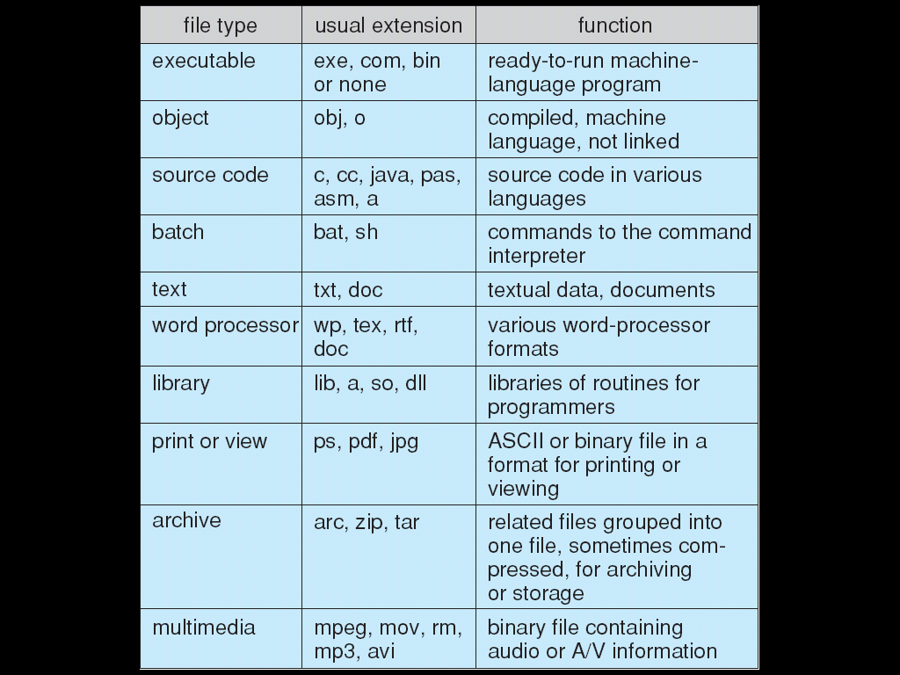
10.1.3 File Types – Name, Extension
whether the operating system should recognize and support file types.
Which program could manipulate the files according to their types;
File types also can be used to indicate the internal structure of the file.

Slide 22
10.1.4 File Structure
Source and object files have structures that match the expectations of the programs that read them. （logical record）
如关系型数据库文件、pdf、docx、pptx等
Further, certain files must conform to a required structure that is understood by the operating system. (如可执行文件)
None - sequence of bytes (words) （视文件为一串字符流,流式文件）
Simple record structure
Lines （如一般的文本文件）
Fixed length
Variable length（存储数据库表中的记录）
Complex Structures
Formatted document（word、excel表等）
Relocatable load file (可执行文件)
An executable file have a specific structure so that it can determine where in memory to load the file and what the location of the first instruction is..

Slide 23
File Structure(Cont.)
Can simulate last two with first method by inserting appropriate control characters;
Last two file Structure, i.e.
Simple record structure
Complex Structures
Who decides to define and use the file structure?
Operating system
Program

Slide 24
10.1.5 Internal File Structure
All disk I/O is performed in units of one block and all blocks are the same size
系统对磁盘的访问以一个磁盘块为单位 (分配、读写等)
磁盘的块大小一般是一个扇区大小或者是扇区的2^{n}倍
It is unlikely that the physical record size will exactly match the length of the desired logical record;
Logical records may even vary in length
如数据库表的逻辑结构，每条记录可以认为是一个逻辑记录
Packing a number of logical records into physical blocks is a common solution to this problem
Internal fragmentation
Format可以指定磁盘逻辑块块大小

Slide 25
Internal File Structure (Cont.)
The UNlX operating system defines all files to be simply streams of bytes（字节流）
Each byte is individually addressable by its offset from the beginning (or end) of the file.
In this case, the logical record size is 1 byte.
Suppose the physical disk block size is 512 bytes
The file system automatically packs and unpacks bytes into physical disk blocks (512 bytes) as necessary.
班级+宿舍

Slide 26
10.2 Access Methods
Sequential Access
read next
write next
reset
no read after last write
(rewrite)
Direct Access
read n
write n
position to n
read next
write next
rewrite n
n = relative block number
Other Access Methods (Index)
Other access methods can be built on top of cl direct-access method. These methods generally involve the construction of an index for the file.

Slide 27
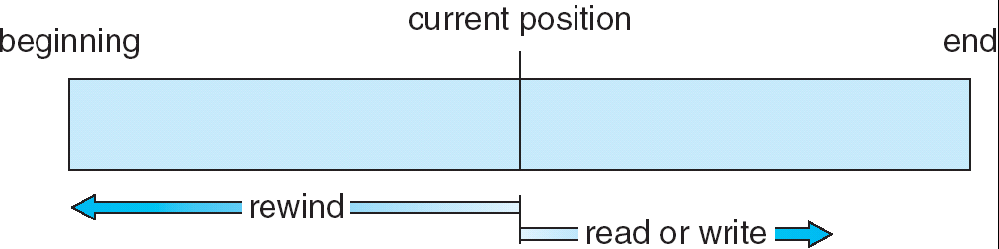
Sequential-access File

Slide 28
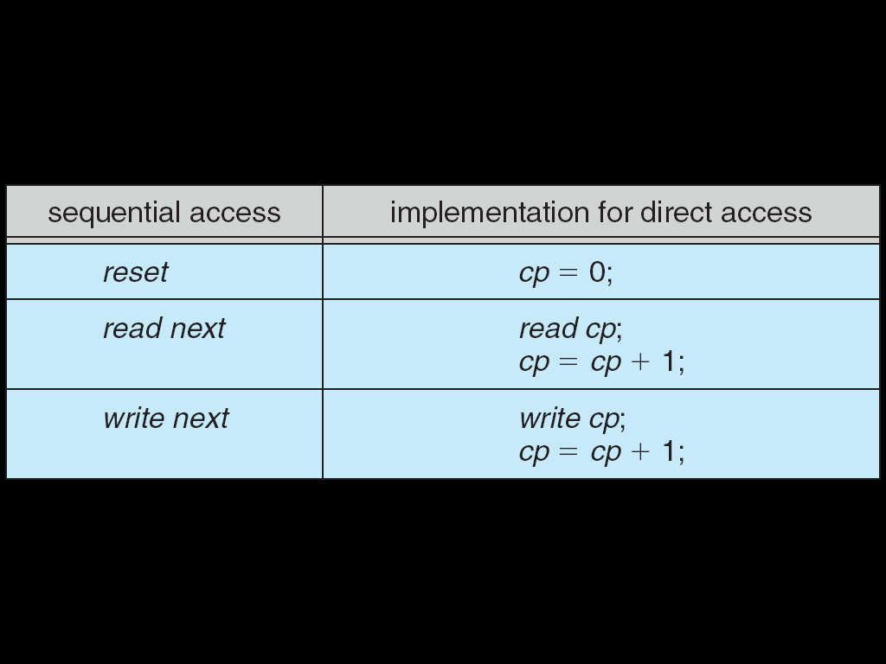
Simulation of Sequential Access on a Direct-access File

Slide 29
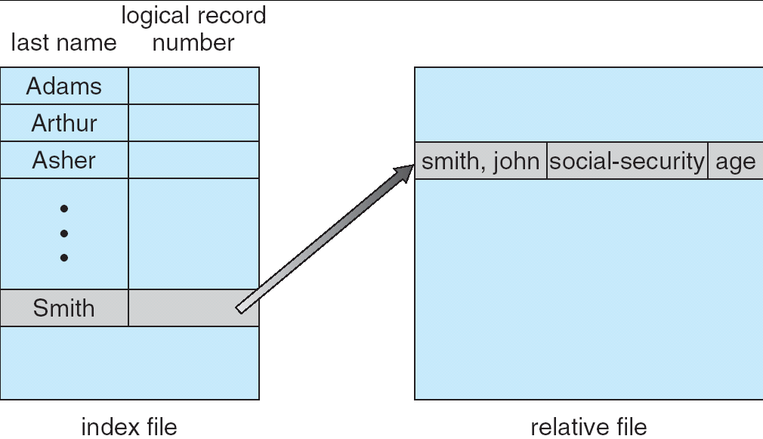
Example of Index and Relative Files

Slide 30
10.3 Directory Structure
Some systems store millions of files on terabytes of disk.
To manage all these data, we need to organize them.
This organization involves the use of directories.
文件系统实现对文件的“按名存取”
文件系统需要建立这样一种数据结构，以实现文件名与文件在磁盘物理位置之间的映射关系，体现这种对应关系的数据结构称为文件目录表。
Directory -- A collection of nodes containing information about all files；
The information about files are kept in the directory structure, which is maintained on the disk
目录表+FCB （DOS—FAT文件系统）
目录表+Inode （Linux—Ext2、Ext3文件系统，NTFS?）

Slide 31
File Directory & FCB
两种常用的文件目录表
Unix中将目录视为文件，称为目录文件，目录文件中的内容是目录表
UNIX：一切皆文件，将设备也视为文件；操作方式统一，便于设计实现
Inode—Index node, FCB--File Control Block
根目录：
FAT：根目录表，Ext2：有一个根索引节点（便于文件共享）
FCB
文件名 | 扩展名 | … | … | … | … | 文件位置
文件名 | 索引结点号

Slide 32
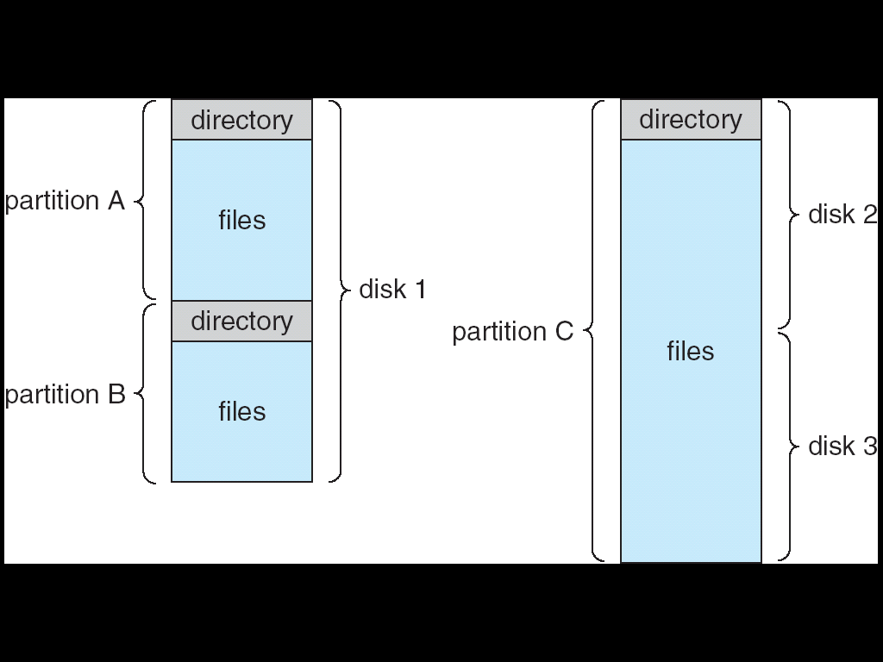
A Typical File-system Organization
10.3.1 Storage Structure
Os为每个分区创建了文件系统，我们才能正常访问、使用该分区中的文件。

Slide 33
硬盘的物理格式化与逻辑格式化（参见12.5.1）
System may have zero or more file systems, and the file systems may be of varying types.
物理格式化
将一个混沌的磁盘表面划分成磁道与扇区等结构；
确定磁盘扇区校验码所占位数等
逻辑格式化Format ：在磁盘分区上创建文件系统；
一般先将磁盘分区，然后对每个分区逻辑格式化
分区(fdisk)：建立分区表，创建主引导记录（扇区）
逻辑格式化Format做了哪些工作？
划分磁盘的逻辑块：将一定的扇区组织成磁盘的逻辑块；
创建文件系统：
建立文件系统在磁盘上的布局；
建立文件系统所使用的数据结构，如引导块、超级块、目录表、FCB表(索引结点表)、文件分配表(如FAT)、空闲块索引表等；

Slide 34
磁盘的逻辑块与物理块
逻辑块：文件系统将磁盘视为一个逻辑空间，该逻辑空间由大小相等的一些磁盘块组成，一个逻辑块是文件系统操作的基本单位；
类似于内存管理中的分页管理，将逻辑地址空间分成大小相等的多个页面；
逻辑块是从0开始编址且逻辑块是连续的；
逻辑块的大小一般是扇区大小的2^{n}倍；
文件系统以逻辑块为单位为文件分配硬盘空间；
物理块：数据在磁盘上的最小存取单位，也就是每进行一次I/O操作，最小传输的数据大小
一般物理块小于小于等于逻辑块大小；
通常，一个物理块对应一个扇区；

Slide 35
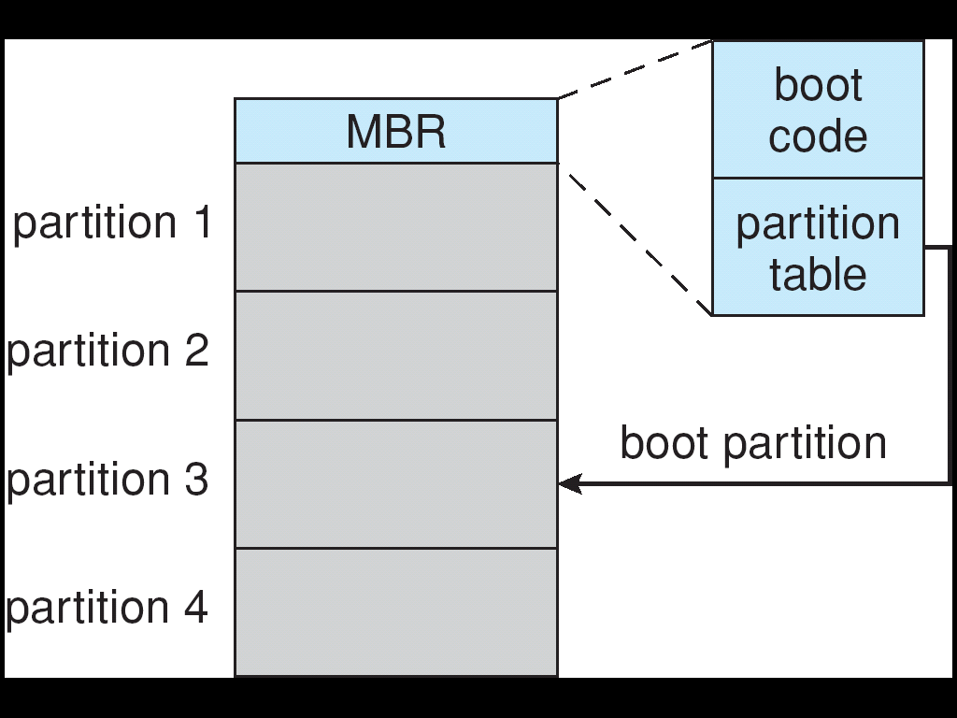
自学：Windows文件系统的主引导记录
MBR-Master
Boot
Record
由fdisk创建
有的实现将将boot code与partition table分开

Slide 36
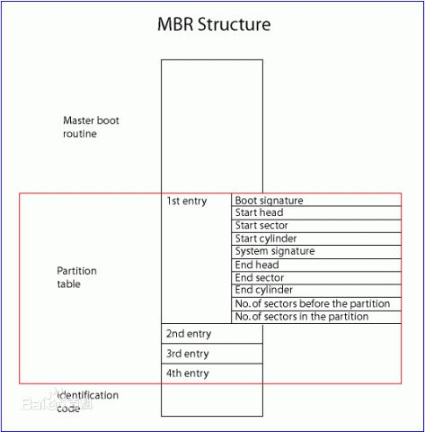
自学：Windows文件系统的主引导记录
主引导记录（MBR，Master Boot Record），是位于磁盘最前边的一段引导（Loader）代码；
存放该引导代码的扇区称为主引导扇区；（0/0/1）
该主引导扇区不属于任何的分区；
作用：操作系统对磁盘进行读写时对分区合法性的判别、分区引导信息的定位；

Slide 37
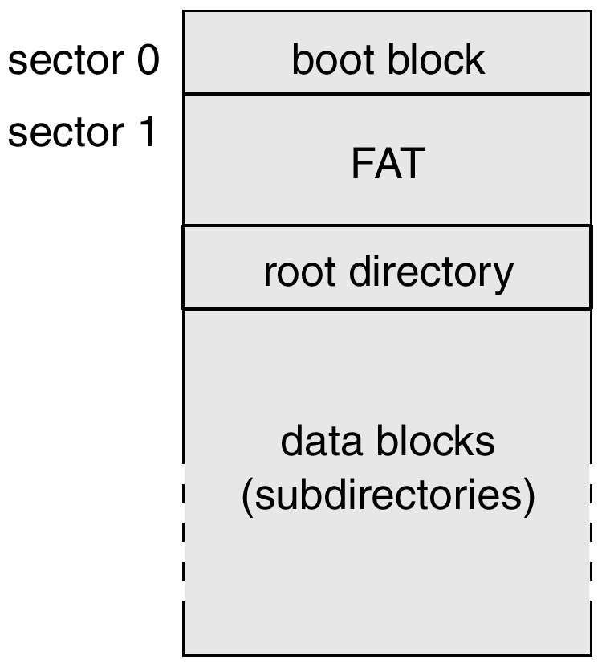
MS-DOS Disk Layout（FAT）
引导系统的分区有引导代码
其它分区上创建的FAT文件系统结构相同
只是boot block是空的
FAT文件系统的磁盘布局及数据结构

Slide 38
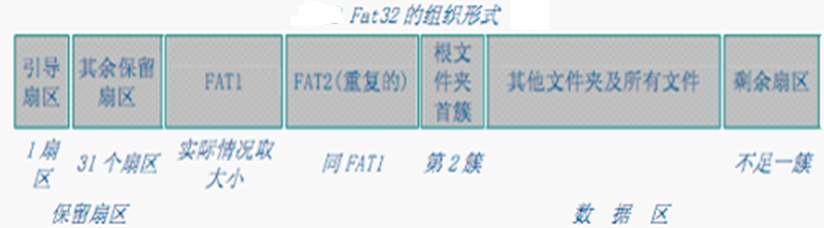
在一个分区上创建的FAT32文件系统结构
BIOS负责加载该引导扇区的内容到内存中
自己写操作系统，需要修改该引导扇区内容，以加载自己写的引导模块→需要从根目录表中找到加载模块→需要知道根目录在磁盘上的扇区号→利用汇编调用BIOS中断读取磁盘块号
需要详细了解相关的文件系统的磁盘布局
root directory

Slide 39
创建ext文件系统所做的工作（UNIX）
引导块（boot block）
占据文件系统的开始，一般是一个扇区
含有被读入机器中起引导或初启OS的引导代码
每个文件系统都有一个引导块（可能是空的）
超级块（supper block，记录文件系统的基本参数）
文件系统的规模（多大空间）
文件系统空闲块的数目
文件系统中可用的空闲块表（链表的表头）
文件系统中下一个空闲块的下标
索引节点表的大小
文件系统中空闲索引节点的数目
文件系统中空闲索引节点表
空闲索引节点表中下一个空闲索引节点的下标
空闲块表的锁字段和空闲索引节点表锁字段
指明超级块被修改过的标记
索引节点表 (per-file FCB )（有一个特殊的结点---根索引结点）
数据块
引导块
超级块
索引节点表
数据块

Slide 40

单选题
答案解析
1分
答案解析
B
下列选项中，磁盘逻辑格式化所做的工作是（）。
对磁盘进行分区
建立文件系统的根目录
确定磁盘扇区校验码所占位数
对保存空闲磁盘块信息的数据结构进行初始化
A
仅II
仅II、IV
B
C
仅III、IV
D
仅I、II、IV
提交
可为此题添加文本、图片、公式等解析，且需将内容全部放在本区域内。正常使用需3.0以上版本

Slide 41
10.3.2 Directory Overview
A collection of nodes containing information about all files
Directory
Files
F 1
F 2
F 3
F 4
F n
Both the directory structure and the files reside on disk
Backups of these two structures are kept on tapes

Slide 42
Operations Performed on Directory
Search for a file
Create a file
Delete a file
List a directory
Rename a file
Traverse the file system

Slide 43
Organize the Directory (Logically) to Obtain
Efficiency – locating a file quickly
Naming – convenient to users
Two users can have same name for different files
The same file can have several different names
如文件共享，链接文件，快捷方式
Grouping – logical grouping of files by properties, (e.g., all Java programs, all games, …)
File sharing

Slide 44
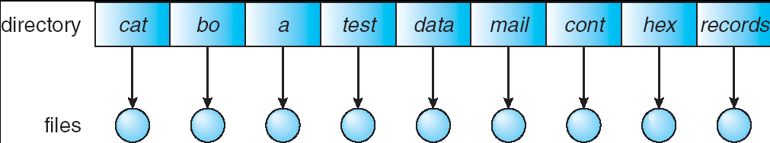
10.3.3 Single-Level Directory
A single directory for all users
单级目录结构：想象一个文件系统只有根目录，没有子目录；
FAT12采用，目录表放在第一个磁道上，最多存储几十个文件。
Efficient searching
Naming problem
Grouping problem
File sharing problem

Slide 45
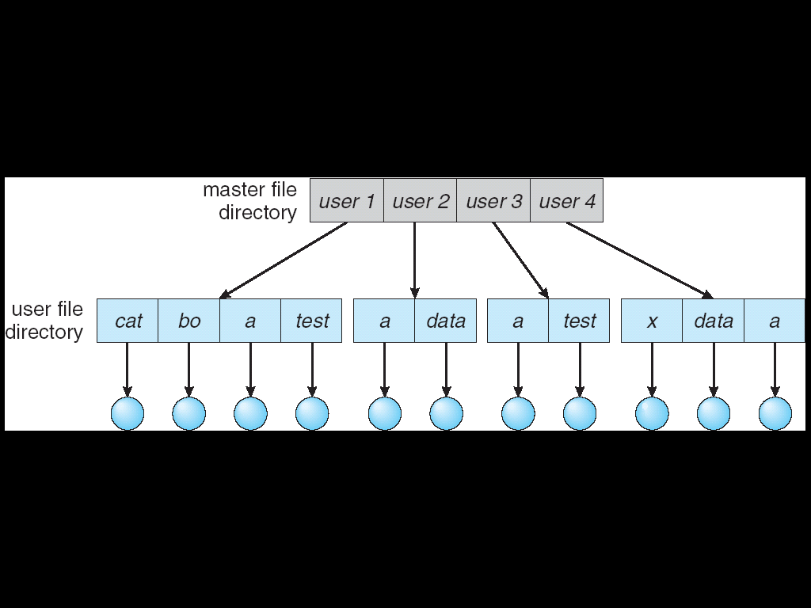
10.3.4 Two-Level Directory
Separate directory for each user
Path name
Can have the same file name for different user
Efficient searching
Grouping problem
File sharing problem

Slide 46
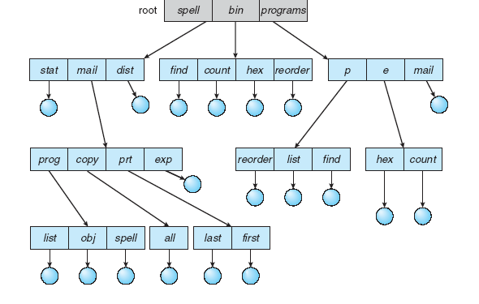
10.3.5 Tree-Structured Directories
思考： Problem？

Slide 47
Tree-Structured Directories (Cont)
Efficient searching
Grouping Capability
File sharing problem
Current directory (working directory)
pwd
cd

Slide 48
Tree-Structured Directories (Cont)
Absolute or relative path name
Creating a new file is done in current directory
Delete a file
rm <file-name>
Creating a new subdirectory is done in current directory
mkdir <dir-name>
Example: if in current directory /mail
mkdir count
mail
prog
copy
prt
exp
count
Deleting “mail” ⇒ deleting the entire subtree rooted by “mail”

Slide 49
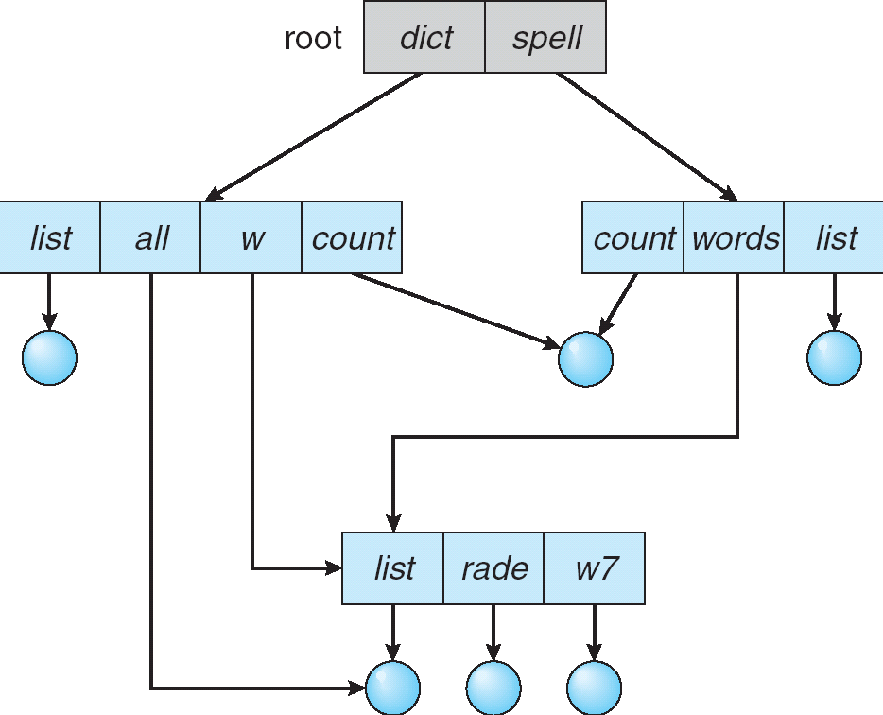
10.3.6 Acyclic-Graph Directories
Have shared subdirectories and files
hard
link

Slide 50
Acyclic-Graph Directories (Cont.)
File sharing: Two different names (aliasing)
Problems
共享文件有多条绝对路径，遍历文件系统时可能重复计数；
删除共享文件时，可能造成其他共享该文件的路径留下悬空指针；
若该指针可能指向实际的磁盘地址，而该空间又被其他文件使用，指向错误文件的错误部分；
悬空指针类似于C语言中定义了一个尚未赋值的指针类型的变量；
Solutions:
符号链接文件（UNIX，文件中存有指向文件的路径）(类似于Widows中的快捷方式) （UNIX：ln –s file1 file2，可以跨越文件系统，可以指向目录）
Backpointers, so we can delete all pointers；
Backpointers using a daisy chain organization；
Entry-hold-count solution(链接计数)
hard link（UNIX） （系统调用：link，命令：ln file1 file2，不能跨越文件系统，不能指向目录）
Link – another name (pointer) to an existing file
Resolve the link – follow pointer to locate the file

Slide 51
自学：系统调用link与unlink
原型
#include <unistd.h>
int link(const char *oldpath, const char *newpath);
int unlink(const char *pathname);
link
参数：oldpath：原始文件名，newpath：新的硬链接名
函数描述
link()函数的功能是为已经存在的文件或目录创建一个新的硬链接，功能和ln命令一样，当成功创建了一个硬链接后，inode号的数量加1。（现有有的版本不支持硬链接到文件）
返回值
成功，返回0；失败，返回-1，并且将errno设置为相应的错误码。
全局变量errno在头文件<errno.h>中定义；

Slide 52
自学：系统调用link与unlink
原型
#include <unistd.h>
int link(const char *oldpath, const char *newpath);
int unlink(const char *pathname);
unlink
参数： pathname：被删除的文件名
函数描述
unlink()函数功能从文件系统中中删除一个名字，若这个名字是指向这个文件的最后一个链接(即inode值为1)，并且没有进程处于打开这个文件的状态，则删除这个文件，释放这个文件占用的空间。
如果这个名字是指向这个文件的最后一个链接，但有某个进程处于打开这个文件的状态，则暂时不删除这个文件，要等到打开这个文件的进程关闭这个文件的文件描述符后才删除这个文件。
如果这个名字指向一个符号链接，则删除这个符号链接。
返回值
成功，返回0；失败，返回-1，并且将errno设置为相应的错误码。
全局变量errno在头文件<errno.h>中定义；

Slide 53
单选题
答案解析
1分
答案解析
设文件F1的当前引用计数值为1，先建立F1的符号链接（软链接）文件F2，再建立F1的硬链接文件F3，然后删除F1、此时，F2和F3的引用计数值分别是（）。
B
A
0,1
B
1,1
C
1,2
D
2,1
提交
可为此题添加文本、图片、公式等解析，且需将内容全部放在本区域内。正常使用需3.0以上版本

Slide 54
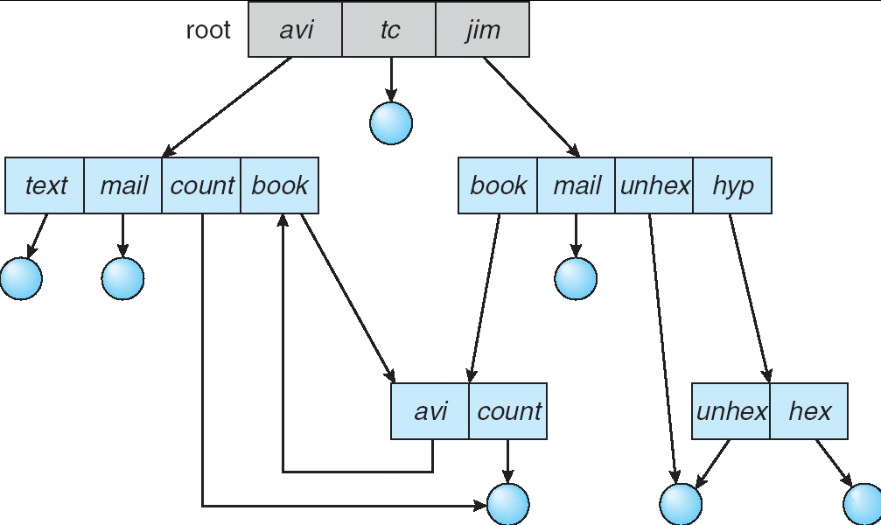
10.3.7 General Graph Directory

Slide 55
General Graph Directory (Cont.)
How do we guarantee no cycles?
Allow only links to file not subdirectories
Garbage collection
Every time a new link is added use a cycle detection algorithm to determine whether it is OK

Slide 56
单选题
答案解析
1分
答案解析
设置当前工作目录的主要目的是（）。
C
A
节省外存空间
B
节省内容空间
C
加快文件的检索速度
D
加快文件的读写速度
提交
可为此题添加文本、图片、公式等解析，且需将内容全部放在本区域内。正常使用需3.0以上版本

Slide 57
单选题
答案解析
1分
答案解析
用户在删除某文件的过程中，操作系统不可能执行的是（）。
A
A
删除此文件所在的目录
B
删除与此文件关联的目录项
C
删除与此文件对应的控制块
D
释放与此文件关联的内存缓冲区
提交
可为此题添加文本、图片、公式等解析，且需将内容全部放在本区域内。正常使用需3.0以上版本

Slide 58
10.4 File System Mounting
A file system must be mounted before it can be accessed
A unmounted file system (i.e. Fig. 11-11(b)) is mounted at a mount point
OS启动后，系统维护一个根目录(/)，或根文件系统，或主文件系统
系统或用户可以根据自己的权限访问该根文件系统
其它文件系统必须挂载到该根文件系统，或挂载到一个可访问的文件系统中才能被访问
使用U盘(USB硬盘)之前需要mount；
拔出U盘(USB硬盘)之前需要unmount；

Slide 59
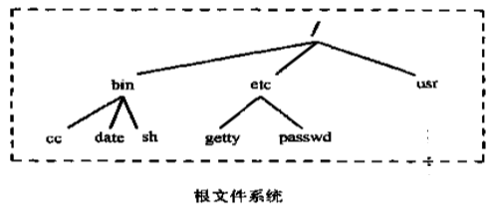
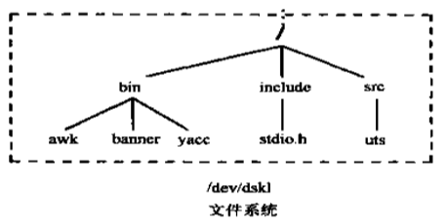
File System Mounting
系统启动后，加载了主文件系统（根文件系统）；
其它文件系统需要挂载到主文件系统后才能被访问；
(a) 根文件系统
(b) 将要安装的文件系统

Slide 60
File System Mounting
挂载后的文件系统目录树
Mount point
安装点，挂载点
U盘，光盘，移动硬盘，以及
主分区之外的其它分区

Slide 61
自学：系统调用mount与unmount
原型
#include <sys/mount.h>
int mount(const char *source, const char *target, const char *filesystemtype, unsigned long mountflags, const void *data);
int umount(const char *target);
int umount2(const char *target, int flags);
主要参数说明
source：将要挂载的文件系统，通常是一个设备名。
target：根文件系统的一个目录，被挂载的文件系统的根将要挂载到该目录上，通常称为安装点；
filesystemtype：要挂载的文件系统的类型，可以是“ext2”，“msdos”，“proc”，“ntfs”，“iso9660”，…..
mountflags：指定要挂载文件系统的读写访问标志（有很多选项），其中，MS_RDONLY表示将要挂载的文件系统指定为只读；
详细说明请自己上网查阅，或参阅《UNIX操作系统设计》 ；

Slide 62
挂载表
内核中维护一个挂载表，每个被挂载的文件系统在该表中都占用一个表项；
挂载表项的主要内容
设备号：用来识别被安装的文件系统（文件系统号）；
指向被安装文件系统超级块缓冲区的指针；
指向被安装文件系统的根索引节点（“/”）的指针;上例中即为要安装的文件系统“/dev/dsk1”的根“/”。
内核具体mount算法请参阅《UNIX操作系统设计》，P93。

Slide 63
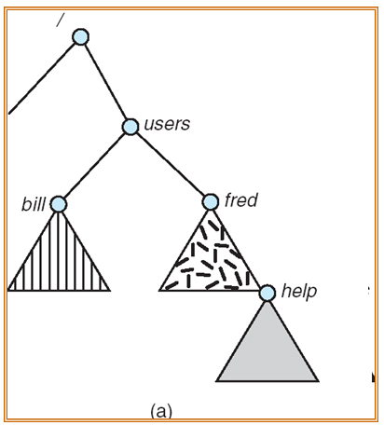
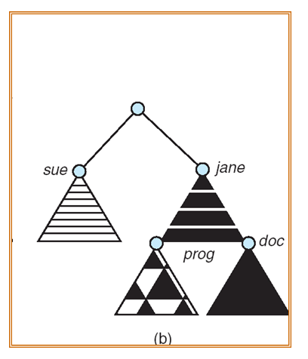
(a) Existing. (b) Unmounted Partition
系统启动后，加载了主文件系统；
其它文件系统需要挂载到主文件系统后才能被访问；

Slide 64
Mount Point
Mount Point--需要指定其它文件系统挂载到主文件系统的哪个目录上；
Mount
Point

Slide 65
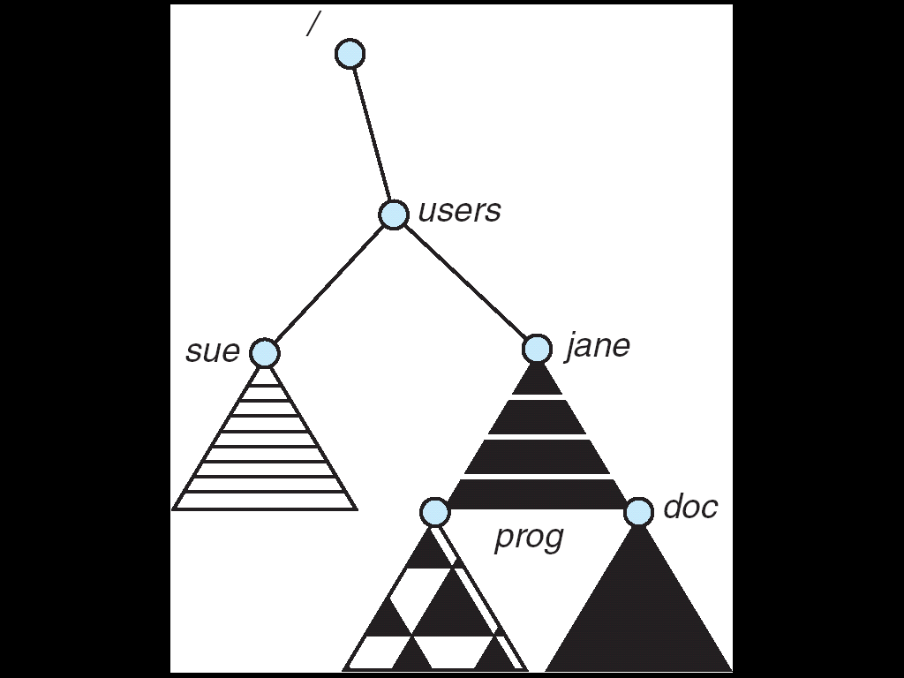
Mount Point & mount
Mount
Point

Slide 66
Unmount
挂载到文件系统的其它文件系统使用完毕后，需要先卸载，使被挂载的文件系统从主文件系统上剥离；
然后，才能撤走存储介质；

Slide 67
Mount Point
像CDROM，U盘，一般都是指定一个规定的目录作为mount point，如/cdrom；
使用mount命令将光盘挂载到/cdrom上，该目录即为光盘中文件系统的根目录；
用户可以通过路径/cdrom访问光盘的文件系统；
挂载U盘的文件系统情况类似；
Mount
Point

Slide 68
10.5 File Sharing
Sharing of files on multi-user systems is desirable；
Acyclic-Graph Directories
e,g. Hard link，symbolic link file
Sharing may be done through a protection scheme；
On distributed systems, files may be shared across a network； Network File System (NFS) is a common distributed file-sharing method；

Slide 69
10.5.1 File Sharing – Multiple Users
User IDs identify users, allowing permissions and protections to be per-user
Group IDs allow users to be in groups, permitting group access rights

Slide 70
10.5.2 File Sharing – Remote File Systems
Uses networking to allow file system access between systems
Manually via programs like FTP
Automatically, seamlessly using distributed file systems
Semi automatically via the world wide web
Client-server model allows clients to mount remote file systems from servers
Server can serve multiple clients
Client and user-on-client identification is insecure or complicated
NFS is standard UNIX client-server file sharing protocol
CIFS is standard Windows protocol
Standard operating system file calls are translated into remote calls

Slide 71
File Sharing – Remote File Systems(Cont.)
Distributed Information Systems (distributed naming services) such as LDAP, DNS, NIS, Active Directory implement unified access to information needed for remote computing
Failure Modes
Remote file systems add new failure modes, due to network failure, server failure
Recovery from failure can involve state information about status of each remote request
Stateless protocols such as NFS include all information in each request, allowing easy recovery but less security

Slide 72
10.5.3 File Sharing – Consistency Semantics
Consistency semantics specify how multiple users are to access a shared file simultaneously
Similar to Ch 7 process synchronization algorithms
Tend to be less complex due to disk I/O and network latency (for remote file systems)
Andrew File System (AFS) implemented complex remote file sharing semantics
Unix file system (UFS) implements:
Writes to an open file visible immediately to other users of the same open file
Sharing file pointer to allow multiple users to read and write concurrently
AFS has session semantics
Writes only visible to sessions starting after the file is closed

Slide 73
10.6 Protection
File owner/creator should be able to control:
what can be done；
by whom；
Types of access (Chapter 10.6.1)
Read
Write
Execute
Append
Delete
List

Slide 74
10.6.2 Access Control
Mode of access: read, write, execute
Three classes of users
RWX
a) owner access 7 ⇒ 1 1 1 RWX
b) group access 6 ⇒ 1 1 0
RWX
c) public access 1 ⇒ 0 0 1
Ask manager to create a group (unique name), say G, and add some users to the group.
For a particular file (say game) or subdirectory, define an appropriate access.
修改访问权限的命令：
chmod
chown
chgrp
owner
group
public
chmod
761
game
Attach a group to a file chgrp G game

Slide 75
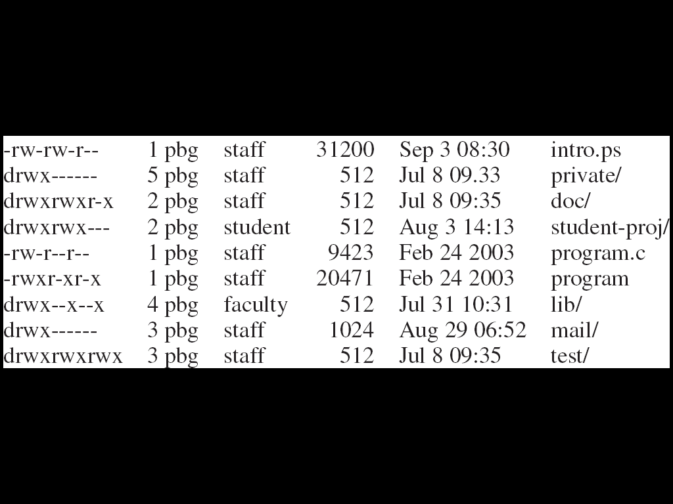
A Sample UNIX Directory Listing

Slide 76
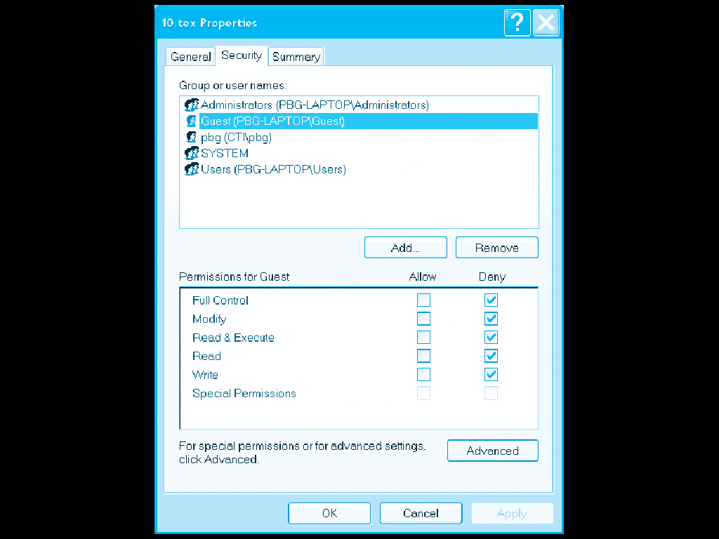
Windows XP Access-control List Management (Server)

Slide 77
单选题
答案解析
1分
答案解析
文件系统中，文件访问控制信息存储的合理位置是（）。
A
A
文件控制块
B
文件分配表(FAT)
C
用户口令表
D
系统注册表
提交
可为此题添加文本、图片、公式等解析，且需将内容全部放在本区域内。正常使用需3.0以上版本

Slide 78
单选题
答案解析
1分
答案解析
某文件系统中，针对每个文件，用户类别分为4类：安全管理员、文件主、文件主的伙伴、其它用户；访问权限分为5种：完全控制、执行、修改、读取、写入。若文件控制块中用二进制位串表示文件权限，为表示不同类别用户对一个文件的访问权限，则描述文件权限的位数至少应为（）位。
D
4*5=20
A
5
B
9
C
12
D
20
提交
可为此题添加文本、图片、公式等解析，且需将内容全部放在本区域内。正常使用需3.0以上版本

Slide 79
本章主要内容
本章介绍文件系统的接口，下章介绍具体实现方法；
什么是文件？
为了文件的管理与使用，文件包括许多属性
主要文件属性有哪些？
这些属性一般存放在什么地方？（FCB、Index-Node--inode）
文件的主要操作
文件是一个抽象数据类型，定义了一些操作
主要掌握open、close
文件类型（扩展名）及其作用
文件的逻辑结构与存储结构
文件的访问方法：顺序访问与直接访问
文件的目录结构
实现文件的按名访问（文件系统的创建，磁盘的逻辑格式化）
为提高文件的访问效率，便于文件命名、文件的组织及文件的共享，采用什么结构对文件进行组织
文件系统的加载(安装)（File System Mounting）
如何有效地管理多个文件系统
文件的共享与保护

Slide 80
课后复习题
思考
Page 408 3,5
思考题
1、文件、文件目录的概念
2、文件类型的作用
3、文件的物理格式化与逻辑格式化（Format）
4、便于共享的目录结构有哪些？说明其基本思想及特点。
5、说明文件卷安装与卸载的思想及其作用。
6、打开及关闭文件的思想及作用（open，close）。
7、文件的共享与保护概念及措施。
Page 408
1,2,6,8,9

Slide 81
End of Chapter 10

Slide 82
几种常见的文件系统
NTFS （NT、XP）
FAT (NT、XP、DOS) (FAT 8,12,16,32,)
Ext2 (UNIX、Linux)
Ext3 (UNIX、Linux)
Reiserfs (UNIX、Linux)
Hfs (MAC ）
VFS, UFS, NFS (Solaris)
UNIX对几种文件系统的支持
NTFS（只读）
FAT（可读可写）
ext2、ext3、reiserfs
hfs (MAC 操作系统的文件系统）

Slide 83
文件的分类
逻辑文件－从用户的观点
无结构文件（又称为流式文件）
有结构文件
物理文件－系统的观点（下一章介绍）
连续文件
链接文件
索引文件

